Slide 1
Сколько стоит мост
построить?
Автор: Федяева Вероника 9 класс
Руководитель: Кириенко Н.В.,
учитель математики

Slide 2
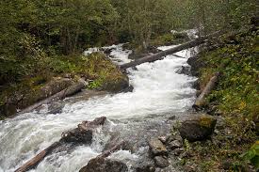
История мостов
«Они важнее, чем дома, они более святы, чем церкви, потому что сильнее объединяют. Они принадлежат всем и всем в равной мере приносят пользу; они возводятся именно в тех местах, где сходится множество человеческих потребностей; они долговечнее других строений и никогда не служат какой-то скрытой или злой цели»
писатель Иво Андрич
Мост — искусственное сооружение, возведенное через реку, озеро, овраг, пролив или
любое другое физическое препятствие.

Slide 3
По области применения
Автомобильные, служат для движения пешеходов и других
транспортных средств.
Железнодорожные, служат для преодоления ЖД какого-
либо препятствия.
Метромосты-мосты, по которому проходит линия метро.
Пешеходные мосты, служат для движения пешеходов.
Комбинированные-это совмещенные мосты с
раздельными жд-путями и автотрассой.
Акведуки-часть водовода в виде моста.

Slide 4
По конструкции
Балочные, основной несущий элемент -балки или фермы.
Арочные , основную нагрузку несут на себе арки или своды.
Висячие или подвесные, несущие элементы - пилоны и , соединяющие их тросы.
Вантовые — это разновидность висячих мостов. Отличие в том, что тросы (ванты) соединяют полотно моста с пилонами или с одним, центральным пилоном, а не с горизонтальными тросами.
Понтонные, собраны на плавучих опорах - понтонах, не имеют жёсткой связи с берегом

Slide 5
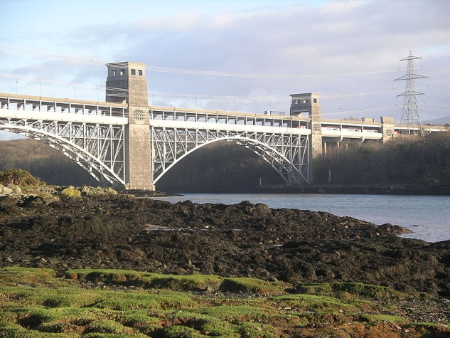
Самыми первыми появились балочные мосты. Ведь простейшая балка - это бревно, переброшенное через ручей. Вот вам и мост. Если же длины бревна не хватает, то можно вбить в дно деревянные или каменные устои и соединить их бревнами-балками. Тогда балочный мост становится многопролетным. В 1850 году инженер Роберт Стефенсон перебросил через пролив Менай , отделяющий северо-западную оконечность Уэльса от
острова Англии, железнодорожный мост, получивший название "Британия".

Slide 6
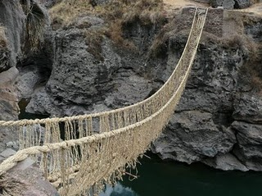
Еще один тип мостов - подвесной. В дно не всегда можно вбить сваи (например, когда нужно перебросить мост, в глубоком ущелье). Тогда с берега на берег строители перекидывали прочные веревки или канаты и укладывали на них доски. Так появились висячие мосты. Самый известный из висячих мостов 45-метровый мост через реку Апуримак в Перу.

Slide 7
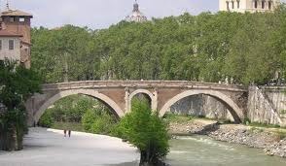
Позже всех появились арочные мосты. Впервые они получили распространение в Древнем Риме. Римляне обратили внимание, что мосты, в которых пролет образует выгнутый дугой свод, гораздо прочнее, чем мосты с прямыми пролетами. Это и понятно: в арке вес моста распределяется более равномерно - не только на те две точки перекрытия, которые соприкасаются с опорами, как в балке, а на всю поверхность свода. Самым древним арочным мостом, из ныне действующих, является мост Фабриция в Риме. Он был возведен в I веке и до сих пор этот мост используется как пешеходный.

Slide 8
Время — самое драгоценное из всех средств !
Лодочная переправа функционирует 3 месяца. Это 12 учебных недель. 12*6 =72 учебных дня.
72*60=4320 минут=72 часа=6 учебных дней
(1 неделя). А это уже не мало! Это только уроки. Как минимум 3 раза в неделю учащиеся посещают курсы и консультации. Не попадая в обеденный перерыв тратится не менее 30 минут на переправу.
12*3 =36 учебных дней.
36*30=1080 минут=18 часов=1,5 дня. Итак всего 73 дня
Ребята в школе обучаются 9 или 11 лет. Не трудно посчитать, что за все время обучения они потратят 9*73=657 дней, или 73*11=803 дня или 2,2 года только на дорогу.

Slide 9
Расчет расходов на содержание лодочной переправы:
Содержание лодочной переправы- это приобретение спецодежды-сапоги-бродни, плащи , багор, жилеты-15000.
За строительство кладок отвечает районная администрация. Их сооружение обходится 200 000 рублей в год. Итого на содержание переправы уходит 353000 рублей.
№ п/п | Наиме-нование | Кол-во работающих | Зараб. плата | Меся-цы | Сумма
1 | Лодочник | 2 | 11500 р | 6 | 138 000

Slide 10
Приблизительные затраты на строительство моста
Проектной организацией был выполнен проект пешеходного подвесного моста в районе села Порог через реку Уда. На создание проекта уже потрачено 1млн. 500 тыс. Подсчитано, что строительство моста обойдётся в 72 млн. 500 тыс. Итого 74 млн. На эти деньги можно будет содержать лодочную переправу 205 лет.

